Slide 1
基于OpenGL的图形图像渲染引擎
理学院/信息与计算科学 王必宇

Slide 2
01
绪论
CONGTENT
目录
02
研究方法
03
技术实践
04
成果展示
05
总结展望

Slide 3
绪论
01
研究背景及原因
章节 PART

Slide 4
概述
背景
计算机图形学是游戏引擎技术、人工智能领域中所有与图像有关技术的基础。
国外计算机图形技术蓬勃发展，而国内仍处于起步阶段，且发展速度缓慢。
游戏引擎
游戏引擎是一款游戏最核心最底层的代码，直接与操作系统交互，封装游戏开发中不变的部分。
国外有着著名的游戏引擎——Unreal Engine、Unity3D等。但国内没有影响力巨大的游戏引擎，游戏开发多使用国外现有的底层技术。

Slide 5
研究方法
02
将理论依据与技术手段结合
章节 PART

Slide 6
如何研究？
理论基础
计算机图形学、3D数学
技术手段
OpenGL、C/C++
实现目标
3D场景渲染引擎

Slide 7
技术实践
03
对于软件架构、渲染技术的思考成果
章节 PART

Slide 8
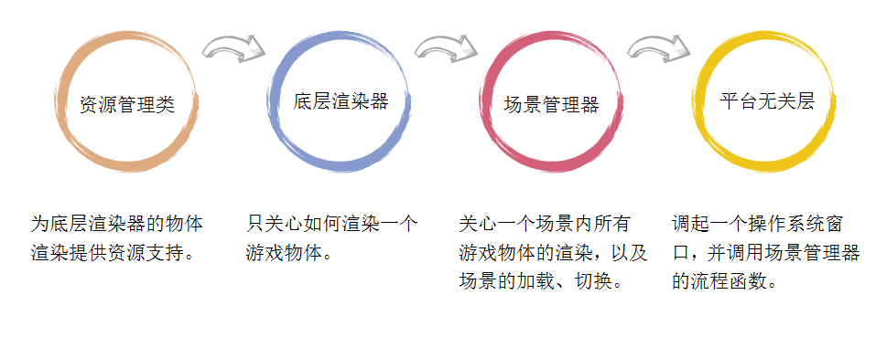
软件层次与职能

Slide 9
场景管理模块
①执行当前场景的流程函数，维护场景内的渲染列表、摄像机。
②提供场景注册、场景切换功能。
③管理OpenGL状态机的全局状态。

Slide 10
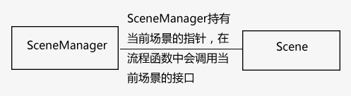
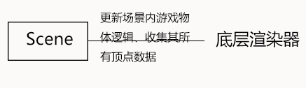
场景管理模块图解
内部层次间的交互
对外和底层渲染器的交互

Slide 11
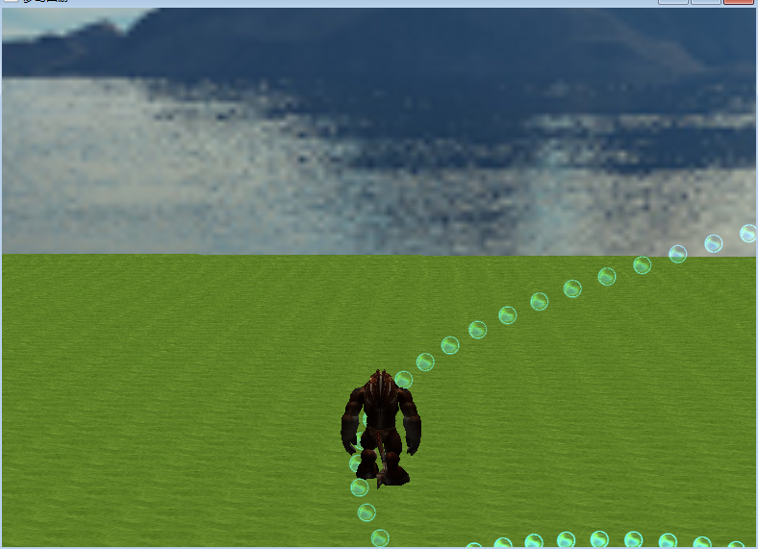
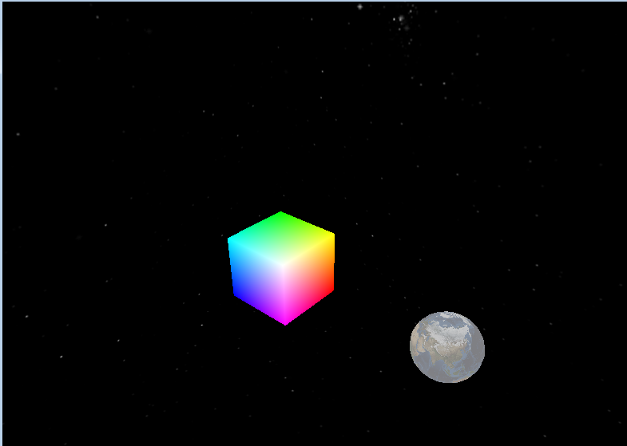
场景管理模块展示
场景切换

Slide 12
底层渲染器
①从场景管理器获取美术资源，提供一系列抽象接口给场景管理器调用。
②定义绘制一个游戏物体所需的业务逻辑。
③将能在CPU处理的逻辑计算放在CPU部分，将并发量大的计算放在GPU，提升渲染引擎的性能。

Slide 13
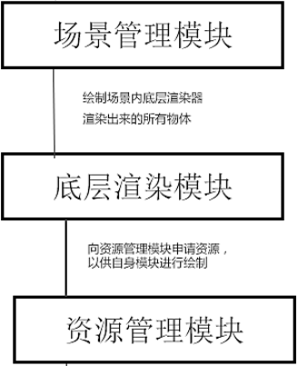
底层渲染器图解
提供接口给场景管理模块
并调用资源管理模块接口获取资源

Slide 14

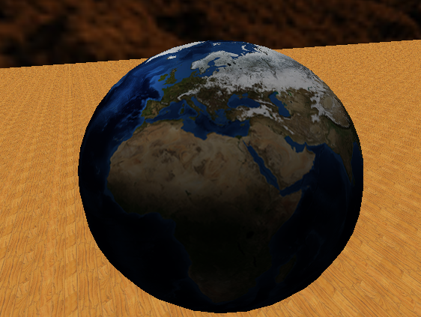
底层渲染器展示
模型渲染
方向光从上方往下打在地球模型上

Slide 15
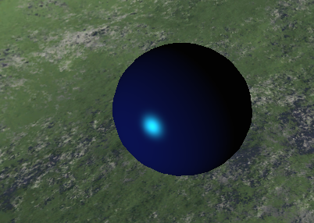
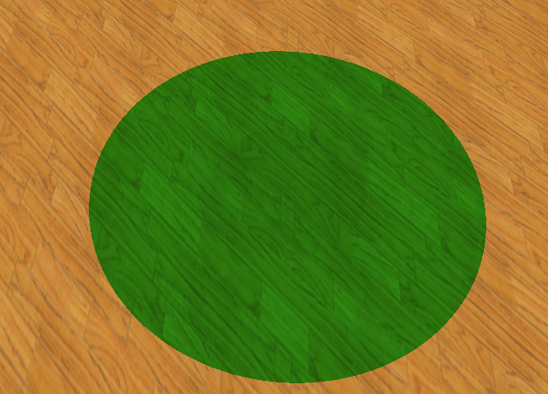
底层渲染器展示
点光源从左边照射在小球上
聚光灯打在地面上形成内外圈

Slide 16
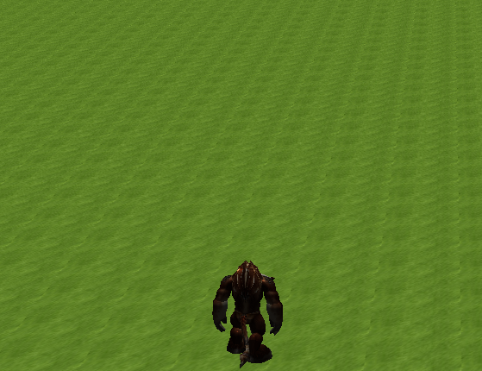
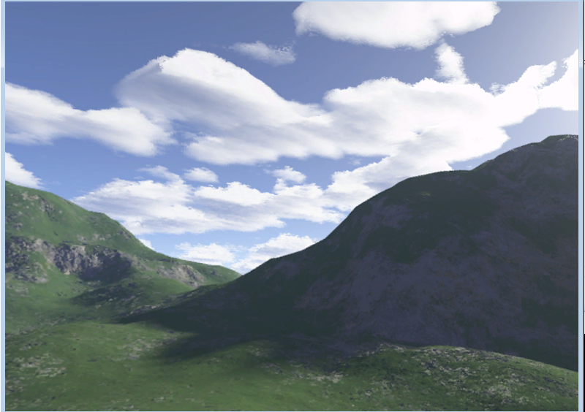
底层渲染器展示
天空盒
地面绘制

Slide 17


底层渲染器展示
粒子系统——旋涡状粒子
粒子系统——萤火虫

Slide 18
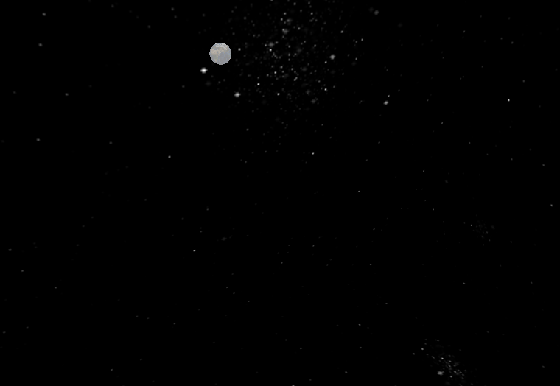
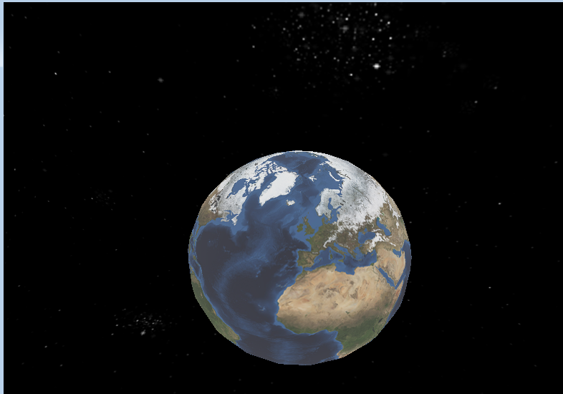
底层渲染器展示
雾化Obj——近处时
雾化Obj——远处时

Slide 19
底层渲染器/SDK相关部分
①在CPU抽象出GPU程序（Shader）类、显存类。
②引擎内置Shader程序，并支持开发者自定义Shader程序。
③业务逻辑与SDK解耦合。

Slide 20
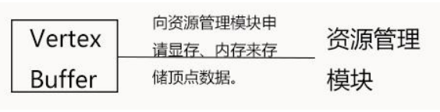
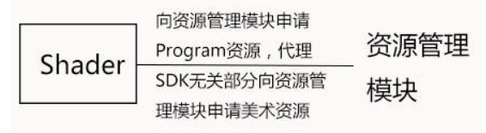
底层渲染器/SDK相关部分图解
顶点显存和资源管理模块交互
Shader与资源管理模块交互

Slide 21
底层渲染器/SDK无关部分
①引擎内置游戏物体，例如地面、模型、天空盒等。
②开发者可以自定义游戏物体。
③使用SDK相关层接口存储顶点数据，实现与SDK的解耦合。

Slide 22
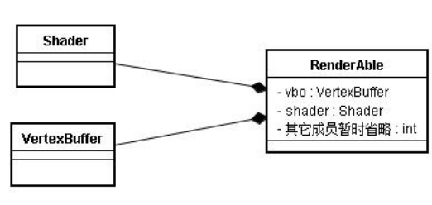
底层渲染器/SDK无关部分图解
与SDK相关层的协作

Slide 23
资源管理模块
①提供不同接口申请、析构各类型资源。
②将资源转化为底层渲染器需要的内存模型返回。
③内部会将资源缓存，使用引用计数方式管理资源。

Slide 24
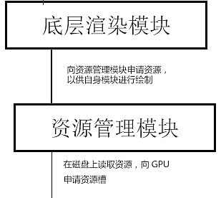
资源管理模块图解
向下向操作系统申请资源
向上为底层渲染模块提供资源

Slide 25
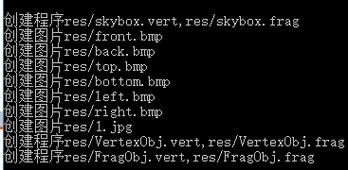
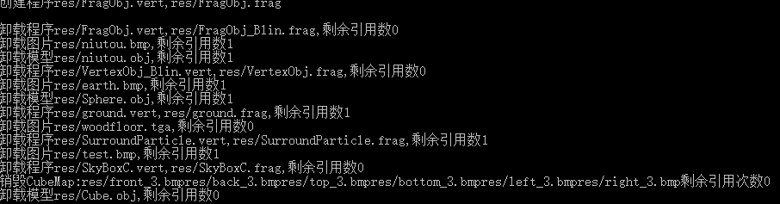
资源管理模块展示
资源申请log（仅创建时记录）
资源释放log

Slide 26
平台无关模块
平台无关层的功能相当于main函数，其具体职能如下：
①在任意操作系统上弹出窗口。
②提供全局事件的监听功能。
③调用场景管理模块的流程函数。

Slide 27


平台无关模块图解
与操作系统交互，初始化绘图环境
调场景管理模块的接口

Slide 28
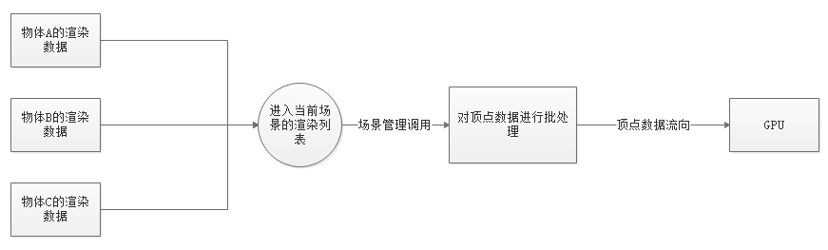
一帧的渲染过程

Slide 29
成果展示
04
通过可执行程序展示引擎demo
章节 PART

Slide 30
成果展示
基于OpenGL的渲染引擎

Slide 31
后期维护方向
角色动画
UI渲染
粒子系统编辑器

Slide 32
总结展望
05
工作总结与升华
章节 PART

Slide 33
论文总结
背景
设计与实现
分析
国内在该领域技术水平仍需开发者不断努力
实现了一款基于OpenGL的图形图像渲染引擎
为后期维护指明方向
01
02
03

Slide 34
谢谢观看
THANK YOU

